Slide 1
KHOA CÔNG NGHỆ THÔNG TIN
Bài thuyết trình Nhập môn Công nghệ phần mềm
GV hướng dẫn : ThS. Nguyễn Đức Lưu
Nhóm thực hiện : Nhóm 09
Lớp : 202110503141005

Slide 2
THÀNH VIÊN THỰC HIỆN
Nhóm 9:
1. Bùi Thị Hải (NT)
2. Hà Thị Phượng
3. Nguyễn Thị Tú Anh
4. Hoàng Thị Kim
5. Trần Ngọc Đoan
6. Lê Anh Dũng
7. Nguyễn Cảnh Quý

Slide 3

VIDEO MỞ ĐẦU
Mời thầy giáo và các bạn xem video sau đây:

Slide 4

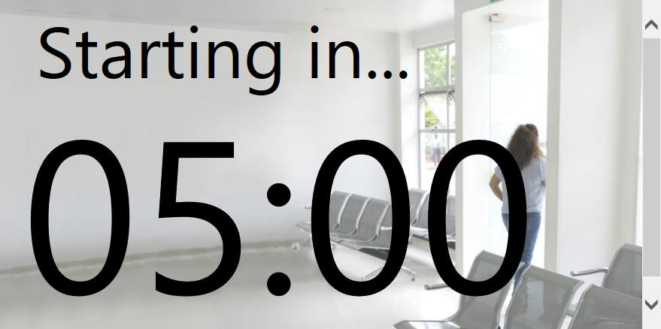
VIDEO MỞ ĐẦU
Các bạn hãy liệt kê các từ khóa xuất hiện trong video vừa xem?
Thời gian: 5 phút

Slide 5
VIDEO MỞ ĐẦU
Mời thầy giáo và các bạn xem lại video 1 lần nữa:

Slide 6
ĐÁP ÁN
Sử dụng phần mềm lỗi:
KHÁCH HÀNG
NHÀ PHÁT TRIỂN
Thiệt hại
Mất khách hàng
Bực mình
Mất doanh thu
Khó chịu
Có thể phá sản
Mất niềm tin

Slide 7
NỘI DUNG BÀI HỌC
Chương 4: Kiểm Thử Phần Mềm
(Từ slide 2 đến 15)
I
Tổng quan về KTPM
II
Kiểm thử hộp trắng

Slide 8
I. TỔNG QUAN VỀ KTPM
1. Khái niệm
Kiểm thử
Là khâu điển hình của rà soát đặc tả thiết kế và lập mã.
KTPM
Theo GlenMyers: Là quá trình vận hành chương trình để tìm ra lỗi.
Cần vận hành như thế nào để hiệu suất tìm ra lỗi là cao nhất? Và chí phí (thời gian, công sức) ít nhất?

Slide 9
I. TỔNG QUAN VỀ KTPM
2. Lý do
Muốn nhìn thấy phần mềm như là một phần tử của hệ thống hoạt động (Xem sản phẩm).
Có kế hoạch nâng cao chất lượng cho suốt quá trình phát triển (Giải pháp).
Hạn chế chi phí phải trả cho các thất bại do lỗi gây ra sau này (Hiệu quả).
Notes:
THẮC MẮC dòng đầu

Slide 10
I. TỔNG QUAN VỀ KTPM
3. Vai trò
Chi phí của kiểm thử chiếm:
40% tổng công sức phát triển
≥ 30% tổng thời gian phát triển
Với các phần mềm có ảnh hưởng tới sinh mạng, chi phí có thể gấp từ 3 đến 5 lần tổng các chi phí khác cộng lại.
Giảm chi phí phát triển
Tăng độ tin cậy của sản phẩm PM
KT tốt

Slide 11
I. TỔNG QUAN VỀ KTPM
4. Mục tiêu
Cố gắng tạo ra các ca kiểm thử để chỉ ra lỗi
của phần mềm được xây dựng.
Trước mắt
Nghe ra có vẻ mang tính chất “phá hoại”, => dễ gây các vấn đề về tâm lý.
Sau
cùng
Có một chương trình tốt, chi phí ít .
Notes:
Lấy ví dụ

Slide 12
I. TỔNG QUAN VỀ KTPM
5. Lợi ích
Một ca kiểm thử thắng lợi làm lộ ra khiếm khuyết, đồng thời mang lại các lợi ích phụ:
Thuyết minh rằng các chức năng PM tương ứng với đặc tả (Xác minh).
Yêu cầu thực thi là phù hợp (Thẩm định).
Cung cấp thêm các chỉ số độ tin cậy và chỉ số chất lượng PM nói chung (Thẩm định).
Tuy nhiên, kiểm thử không thể khẳng định rằng PM không có khiếm khuyết.
Notes:
Giải thích them dòng cuối

Slide 13
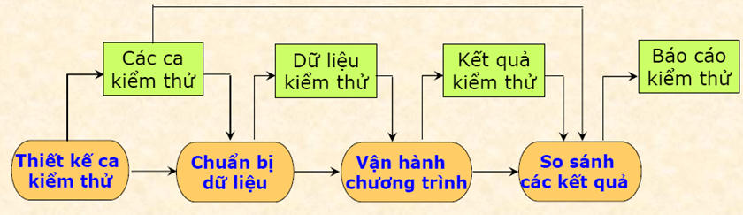
I. TỔNG QUAN VỀ KTPM
6. Tiến trình kiểm thử

Slide 14
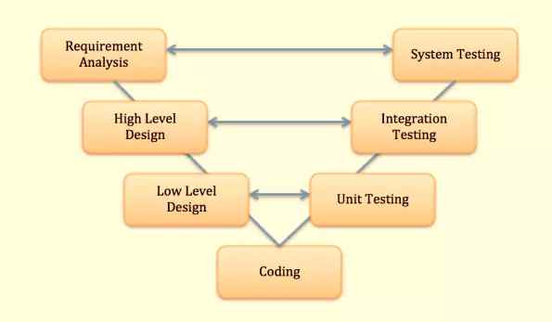
I. TỔNG QUAN VỀ KTPM
7. Mô hình chữ V trong kiểm thử phần mềm
Phân tích yêu cầu
Kiểm thử hệ thống
Thiết kế cấp cao
Kiểm thử tích hợp
Thiết kế cấp thấp
Kiểm thử đơn vị
Notes:
Requirement Analysis (Phân tích yêu cầu) sẽ có quá trình tương ứng là System Testing (Kiểm thử hệ thống) : Ở bước này chúng ta sẽ kiểm tra tổng quan toàn bộ hệ thống.
High Level Design (Thiết kế cấp cao) sẽ có quá trình tương ứng là Integration Testing (Kiểm thử tích hợp): Ở bước này chúng ta sẽ kiểm tra sự kết nối và tương hợp giữa các thành phần của phần mềm.
Low Level Design (Thiết kế cấp thấp) sẽ có quá trình tương ứng là Unit Testing (Kiểm thử đơn vị): Ở bước này chúng ta sẽ kiểm tra ở mức function (tính năng) của phần mềm
Coding không cần một quá trình kiểm thử tương ứng, thật ra là không cần thiết do ở bước này hầu như các công nghệ và nền tảng kỹ thuật đã hoàn toàn được kiểm tra trước đó bởi nhà sản xuất của mỗi hãng trước khi được sử dụng chính thức. Vì vậy chúng ta không phải kiểm tra lại ở bước này, thường sẽ do Dev đảm bảo.

Slide 15
I. TỔNG QUAN VỀ KTPM
8. Các loại hình kiểm thử
Có 4 loại hình kiểm thử
1
KT đơn vị (Unit testing)
2
KT tích hợp (Integration testing)
3
KT hệ thống (System testing)
4
KT chấp nhận (Aceptance testing)

Slide 16
I. TỔNG QUAN VỀ KTPM
9. Các phương pháp và chiến lược
Có 2 phương pháp phổ biến:
KT hộp trắng
(White box)
KT hộp đen
(Black box)

Slide 17
I. TỔNG QUAN VỀ KTPM
9. Các phương pháp và chiến lược (tiếp)
Các chiến lược kiểm thử:
Với mỗi loại kiểm thử thường được sử dụng các phương pháp và chiến lược thích hợp.
Một số chiến lược:
KT từ trên xuống/dưới lên (Tích hợp).
KT vụ nổ lớn (Bigbang-tích hợp).
KT hồi quy (Quá trình tích hợp).
KT luồn sợi (Hệ thời gian thực).
Notes:
Giải thích : Với mỗi loại kiểm thử thường được sử dụng các phương pháp và chiến lược thích hợp.

Slide 18
I. TỔNG QUAN VỀ KTPM
10. Ca kiểm thử
Mục tiêu thiết kế ca kiểm thử nhằm:
Tìm ra nhiều lỗi sai nhất.
Với nỗ lực và thời gian nhỏ nhất.
Trong các thập kỷ 80-90 đã nghiên cứu nhiều loại phương pháp thiết kế ca kiểm thử.
Một ca kiểm thử tốt phải cho một cơ chế:
Bảo đảm tính đầy đủ không sót phần nào.
Cung cấp khả năng thật sự phát hiện được lỗi trong PM.

Slide 19
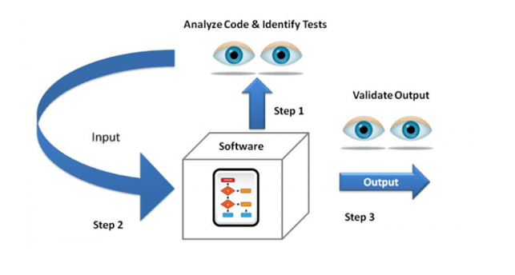
II. KIỂM THỬ HỘP TRẮNG
1. Khái niệm kiểm thử hộp trắng
Thực hiện trực tiếp trên mã nguồn.
Khám xét các chi tiết thủ tục, các con đường Logic, các trạng thái của chương trình.
Số con đường Logic là rất lớn

Slide 20
II. KIỂM THỬ HỘP TRẮNG
2. Đối tượng kiểm thử hộp trắng
Cách thức: Sử dụng chương trình điều khiển của thiết kế thủ tục để hình thành các ca kiểm thử.
$☞ Mọi lệnh được thực hiện$.
☞ 𝑀ọ𝑖 𝒍ệ𝒏𝒉 đượ𝑐 𝑡ℎự𝑐 ℎ𝑖ệ𝑛.
☞Mọi điều kiện được kiểm tra
☞Mọi chu trình được duyệt qua
Kiểm thử hộp trắng kiểm thử
cái gì?
☞Mọi cấu trúc dữ liệu được dùng
☞Mọi tiến trình được lần vết

Slide 21
II. KIỂM THỬ HỘP TRẮNG
2. Đối tượng kiểm thử hộp trắng
Nói cách khác: Đối tượng chính của kiểm thử hộp trắng tập trung vào cấu trúc và lỗi bên trong chương trình.
Việc kiểm tra tập trung chủ yếu vào:
Cụ thể cấu trúc chương trình: câu lệnh, các nhánh, các loại đường dẫn chương trình.
Logic bên trong chương trình, cấu trúc dữ liệu.
Những hành động và trạng thái bên trong chương trình.

Slide 22
II. KIỂM THỬ HỘP TRẮNG
3. Yêu cầu kiểm thử hộp trắng
Yêu cầu đặt ra:
Mọi con đường độc lập trong một Modun cần được thực hiện ít nhất một lần.
Mọi ràng buộc Logic được thực hiện cả hai phía đúng ( true) và phía sai (false).
Tất cả vòng lặp ở biên của nó và cả các biên vận hành được thực hiện.
Mọi CTDL nội tại được dùng để đảm bảo tính hiệu lực của nó.

Slide 23
II. KIỂM THỬ HỘP TRẮNG
4. Lý do kiểm thử hộp trắng
Các sai Logic và giả thiết không đúng đắn tỷ lệ nghịch với xác suất để một con đường Logic được thi hành.
Thực tế: mọi con đường Logic đều có thể được thi hành trên 1 cơ sở nhất định.
Có những sai chính tả có thể là ngẫu nhiên trên đường ta không kiểm tra.
Vì sao cần tốn tiền cho KT hộp trắng?

Slide 24

II. KIỂM THỬ HỘP TRẮNG
5. Ưu - nhược điểm của kiểm thử hộp trắng
1.
Ưu điểm:
Khi sử dụng kiểm thử hộp trắng, kiểm thử viên có thể chắc chắn rằng:
+, mọi đường xuyên qua phần mềm cần kiểm thử đã được xác định và kiểm thử.
+ các trường hợp kiểm thử hộp trắng có thể được tự động hóa.
+ Kiểm tra kỹ lưỡng hơn vì tất cả các đường thi hành thường đều được kiểm tra.
+ Cho phép tìm kiếm các lỗi ẩn bên trong chương trình.

Slide 25
II. KIỂM THỬ HỘP TRẮNG
5. Ưu - nhược điểm của kiểm thử hộp trắng
2.
Nhược điểm:
Không đủ khả năng kiểm thử hết các đường thi hành vì số lượng quá nhiều
Không phát hiện được lỗi do sai dữ liệu
Không phát hiện ra chương trình sai do thiếu đường dẫn
Không thể đảm bảo rằng kiểm thử hộp trắng đã phân theo đặc tả
Kiểm thử viên cần có các kĩ năng về lập trình để hiểu và đánh giá được phần mềm.
1
2
3
4
5

Slide 26
II. KIỂM THỬ HỘP TRẮNG
6. Kỹ thuật đường cơ bản - đồ thị dòng
Được Tom McCabe đưa ra đầu tiên năm 1976
Đồ thị dòng gần giống đồ thị luồng điều khiển của chương trình
Nó nhận được từ đồ thị luồng điều khiển của chương trình bằng cách:
+ Gộp các lệnh tuần tự liên tiếp thành 1 nút
+ Thay lệnh rẽ nhánh và điểm kết thúc của các đường điều khiển bằng 1 nút vị từ

Slide 27
II. KIỂM THỬ HỘP TRẮNG
6. Kỹ thuật đường cơ bản - đồ thị dòng (tiếp)
Cấu trúc đồ thi dòng gồm:
mỗi nút (hình tròn) biểu thị một hay một số lệnh tuần tự, hoặc thay cho điểm hội tụ các đường điều khiển.
mỗi cạnh nối hai nút biểu diễn dòng điều khiển ( cung)
Kết quả: đồ thị dòng
Chia mặt phẳng thành nhiều miền. ( Miền là phần mặt phẳng giới hạn bởi các cung và nút )
Có nút vị từ biểu thị sự phân nhánh hoặc hội nhập của các cung.

Slide 28
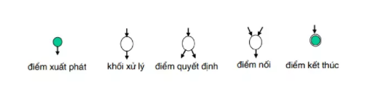
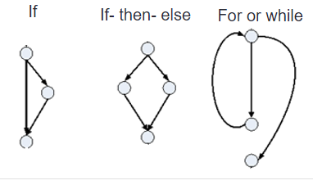
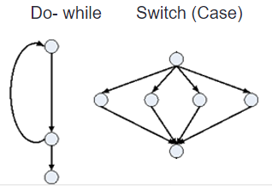
II. KIỂM THỬ HỘP TRẮNG
5. Kỹ thuật đường cơ bản - đồ thị dòng (tiếp)
● Các loại nút trong đồ thị dòng:
● Một số cấu trúc cơ bản của đồ thị dòng:

Slide 29
TỔNG KẾT
1
Nắm rõ các khái niệm, vai trò, mục tiêu, lợi ích của KTPM.
2
Tiến trình và các loại kiểm thử, phương pháp và các chiến lược kiểm thử.
3
Nắm rõ khái niệm, đối tượng, yêu cầu, lý do và kỹ thuật của KT hộp trắng.

Slide 30
CẢM ƠN THẦY VÀ CÁC BẠN ĐÃ CHÚ Ý LẮNG NGHE !

